Slide 1
Узнайте больше
Добровольцы мира
Правила

Slide 2
Нажмите на стрелку

Slide 4
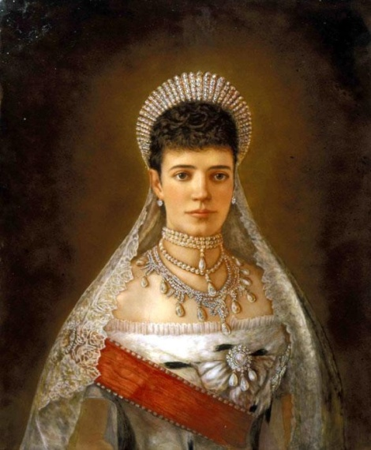
Эта императрица возглавляла три филантропических ведомства: Ведомство учреждений императрицы Марии (в 1880-1917 гг.), Российское общество Красного Креста (в 1877-1917 гг.), Общество спасания на водах (в 1873-1917 гг.).
Считается, что само понятие «благотворительность» в России появилось благодаря этой женщине. Назовите её имя.
С именем императрицы Марии Федоровны связана важная страница в истории России — становление благотворительности как системы, включающей три направления: народное просвещение, социальное обеспечение и здравоохранение.

Slide 5
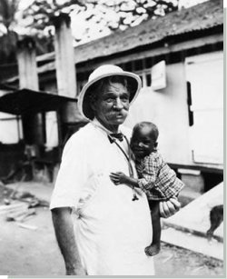
Альберт Эйнштейн назвал его самым великим человеком XX столетия
Он известный в 20 веке музыкант-органист, писатель, доктор философии и богословия получил медицинское образование, на свои средства построил больницу и долгие годы работал в ней
В 1952 году удостоен Нобелевской премии мира. Кто этот доктор?
АЛЬБЕРТ ШВЕЙЦЕР.
ВРАЧ БЕЗ ГРАНИЦ.
Создатель формулы: «Ehrfurcht vor dem Leben» («уважение к жизни»), означавшей, что всякая жизнь священна, что все живое достойно жизни.
В 1952 ему была присуждена Нобелевская премия мира, которую он потратил на постройку лепрозория в местечке Ламбарене, Экваториальная Африка, где он жил и работал.

Slide 6
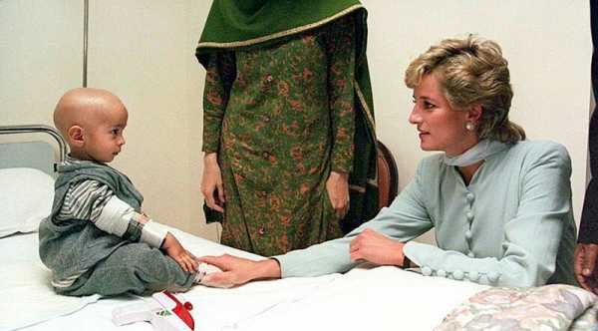
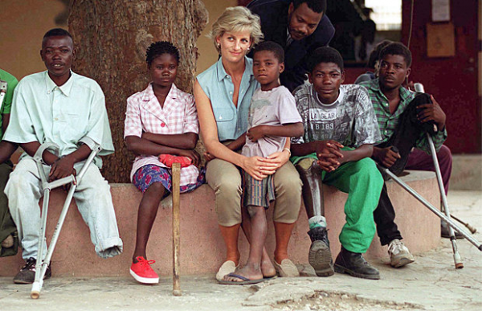
Эту принцессу называли «Королевой сердец»
При её участии были созданы сотни благотворительных фондов в разных странах.
Она поддерживала организации, которые помогали больным СПИДом, миссию по проказе, детскую больницу «Грейт Ормоннд Стрит Хоспитал», Английский Национальный Балет и многие другие.
Диана, принцесса Уэльская
(1961-1997)
В сентябре 1997 года на пожертвования и доходы от продажи памятных сувениров, включая сингл британского исполнителя Элтона Джона «Свеча на ветру», посвященный принцессе, был основан Мемориальный фонд имени принцессы Дианы Уэльской.
В настоящее время работу фонда курируют сыновья принцессы Дианы – принц Уильям и принц Гарри.

Slide 7
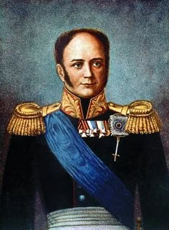
Императорское Человеколюбивое общество было основано в 1816 году рескриптом Российского императора как «Благодетельное общество» для оказания бедным «вспоможения всякого рода» на добровольные частные пожертвования и призванное оказывать помощь нуждающимся.
Назовите императора-основателя
Александр I
Из личных средств императора обществу было выделено 24 тысячи рублей. Впоследствии сумма была увеличена до 40 тысяч.
Первым Главным попечителем общества был князь А. Н. Голицын.
На счету этого общества находились богадельни, дома бесплатных и дешевых квартир, ночлежные приюты, народные столовые, швейные мастерские, амбулатории и больницы.

Slide 8
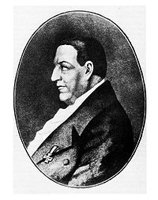
Этот доктор жил при тюремных больницах и всю свою жизнь положил на то, чтобы облегчить страдания самых отвергнутых и униженных членов общества, за что и получил прозвище «святой доктор».
Он писал: «Счастье - не в желании быть счастливым, а в том, чтобы делать счастливыми других».
Врач Гааз Федор Петрович
(настоящее имя Фридрих Иосиф) в свое время, по словам русского адвоката А. Ф. Кони, «столкнувшись со страшным миром тюрем и пересылок, испытал сильнейшее потрясение и навсегда перестал жить для себя». Именно ему принадлежит девиз «Спешите делать добро!».
В 2011 г. римско-католическая церковь начала процесс канонизации доктора Гааза

Slide 9
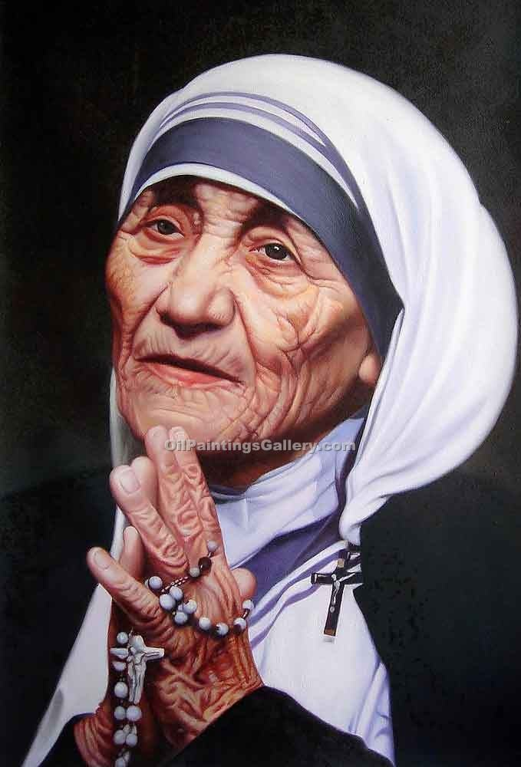
Католическая монахиня, основательница женской монашеской конгрегации сестёр - миссионерок любви, занимающейся служением бедным и больным.
Лауреат Нобелевской премии мира. В 2003 году причислена католической церковью к лику блаженных, 4 сентября 2016 года - канонизирована.
Тереза Калькуттская известная во всём мире как мать Тереза.
Она создала правила, которые позволяли бы человеку поступать правильно, – их назвали «10 заповедей матери Терезы».
Мир начинается с наших поступков – вот что она пыталась доказать своими делами и речами.

Slide 10
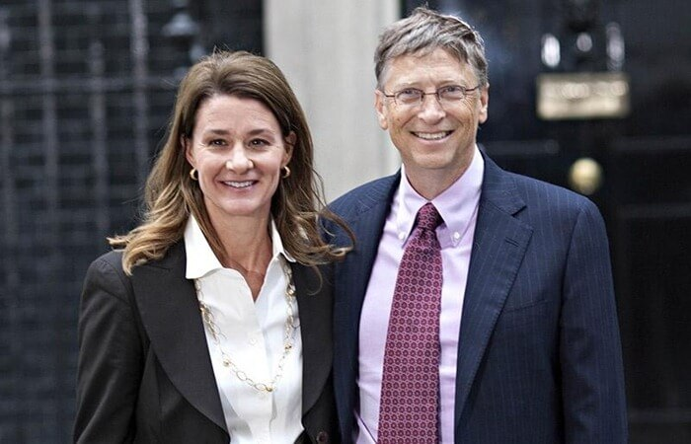
Ему принадлежит цитата: «Огромное богатство идет рука об руку с большой ответственностью, обязательствами поделиться с обществом и обеспечить наилучшее распределение этих средств тем, кто в них нуждается»
Основатель Microsoft
Билл Гейтс его жена Мелинда пожертвовали акции компании на сумму в несколько миллиардов долларов своему частному фонду Gates Foundation.
Его деятельность направлена на улучшение системы здравоохранения и сокращение бедности во всем мире, а также улучшение системы образования в США.
Фонд выделял средства на иммунизацию детей Индии и стран Африки, на борьбу с малярией, а также на программу по профилактике и лечению СПИДа и туберкулеза.

Slide 11
Он пожертвовал на благотворительность в 2012 году 519 миллионов долларов (за все годы - 549 миллионов)
Сегодня он уже один из самых щедрых филантропов, основатель социальной сети Facebook
Свои заработанные средства Марк Цукерберг предпочитает тратить на поддержку различных образовательных проектов в США. Соучредитель популярнейшей социальной сети Facebook и его супруга предоставили двум своим некоммерческим организациям чуть более миллиарда долларов. Цель этих организаций — «продвигать человеческий потенциал и содействовать равенству в таких областях, как здравоохранение, образование, научные исследования и энергетика».

Slide 12
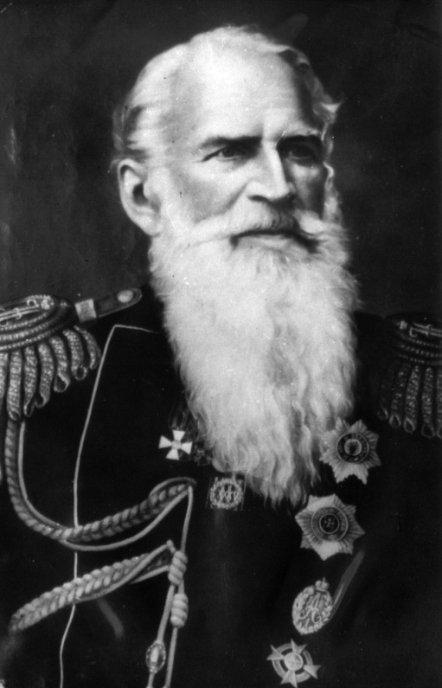
Первый и самый ценный вклад в книжный фонд библиотеки Императорского Томского университета был сделан членом Государственного Совета, графом …
Он пожертвовал роскошную коллекцию книг, состоящую из 7523 названий и 22626 томов и оцениваемую не менее чем в 300000 руб.
Александр Григорьевич Строганов – один из главных жертвователей на создание Сибирского (Томского) университета. Александр Григорьевич был графом, генерал-адъютантом, государственным деятелем. Принадлежал к знаменитому роду Строгановых, девизом которого были слова: «Отечеству принесу богатство, себе оставлю имя».

Slide 13
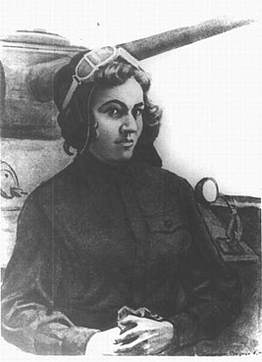
В годы Великой Отечественной войны на собственные сбережения оплатила постройку танка Т-34 «Боевая подруга» и стала его механиком-водителем . Кто эта женщина?
Мария Васильевна Октябрьская (в девичестве — Гарагуля; 1905—1944) —советский танкист Герой Советского Союза.
Имя Марии Васильевны Октябрьской носит Томская гимназия № 24.
Перед входом в гимназию ей сооружён памятник, выполненный скульптором Сергеем Данилиным, а в музее школы хранятся немногочисленные реликвии и материалы об отважной женщине.

